Slide 1
Top 10 Länder nach Anzahl neuer COVID-19-Fälle
241.886.635 (+0,35% im Vergleich zu Vorwoche)
4.919.755 Todesfälle (CFR: 2,03%)
Land | Fälle kumulativ | Neue Fälle (7T) | Verände-rung % (7T) | Trend | 7T-Inz. Fälle/ 100.000 Ew | R (7T) | CFR 7T% | Mind. eine Dosis %* | Vollst. Geimpft %*
USA | 44.862.573 | 551.281 | -11,2 | ▼ | 166,6 | 0,91 | 2,13 | 57 | 66
Vereinigtes Königreich | 8.589.741 | 316.854 | 19,0 | ▲ | 466,7 | 1,11 | 0,3 | 67 | 73
Russische Föderation | 8.131.164 | 238.184 | 17,4 | ▲ | 163,2 | 1,11 | 2,97 | 32 | 36
Türkei | 7.744.139 | 203.916 | -4,2 | ▼ | 241,8 | 1 | 0,7 | 57 | 65
Indien | 34.127.450 | 106.720 | -15,6 | ▼ | 7,7 | 0,87 | 1,29 | 21 | 51
Rumänien | 1.519.532 | 104.885 | 8,9 | ▲ | 542,6 | 1,08 | 2,59 | 30 | 34
Ukraine | 2.701.600 | 104.325 | 4,7 | ▲ | 238,6 | 1,07 | 2,35 | 15 | 19
Iran | 5.821.737 | 79.654 | 0,0 | = | 94,8 | 1 | 1,64 | 30 | 58
Deutschland | 4.417.708 | 75.068 | 26,7 | ▲ | 90,3 | 1,11 | 0,55 | 66 | 69
Brasilien | 21.664.879 | 74.782 | -17,8 | ▼ | 35,2 | 0,78 | 3,29 | 51 | 74
Quelle: WHO, Stand: 21.10.2021; *Our World In Data - Vacc, Zugriffsdatum: 22.10.2021

Slide 2
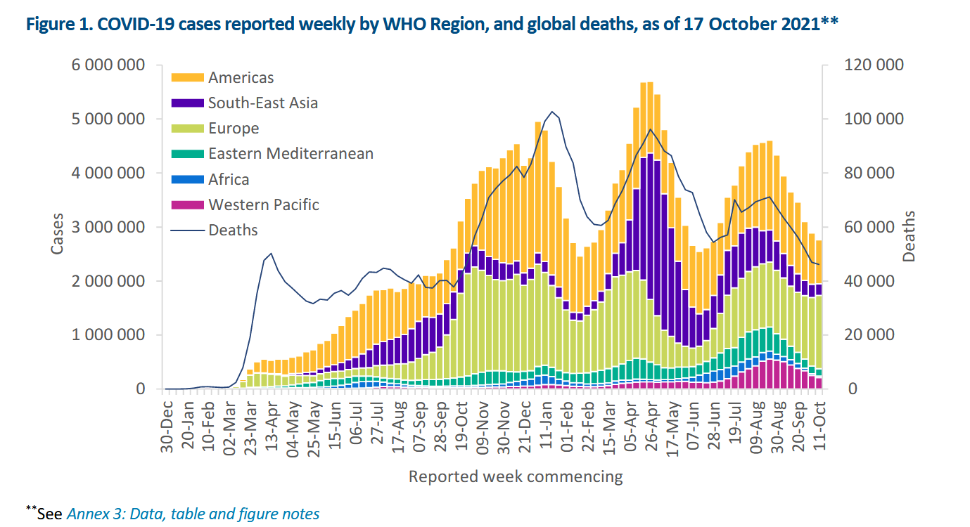
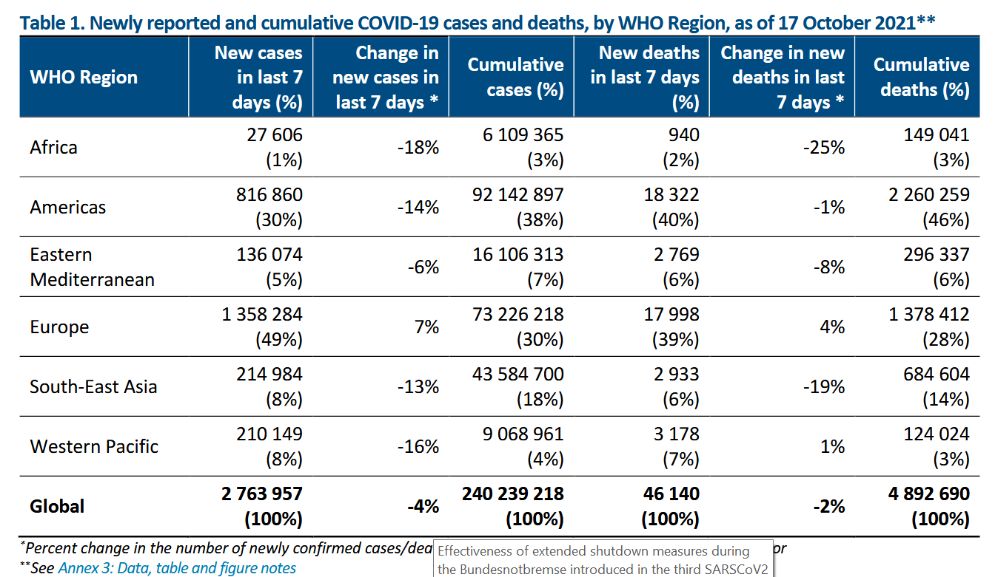
Fall- und Todeszahlen weltweit, WHO SitRep
Anzahl Fälle global rückgängig, in allen Regionen rückläufig bis auf
Europa (+7%)
Anzahl Todesfälle in allen Regionen zurückgegangen, jedoch steigt in:
Europa (+4%)
Quelle: WHO SitRep, 19.10.2021,
Datenstand 17.10.2021
Notes:
https://www.who.int/emergencies/diseases/novel-coronavirus-2019/situation-reports/

Slide 3
Back up

Slide 4
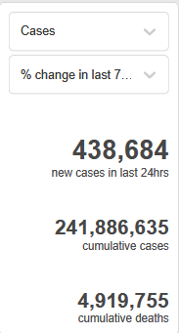
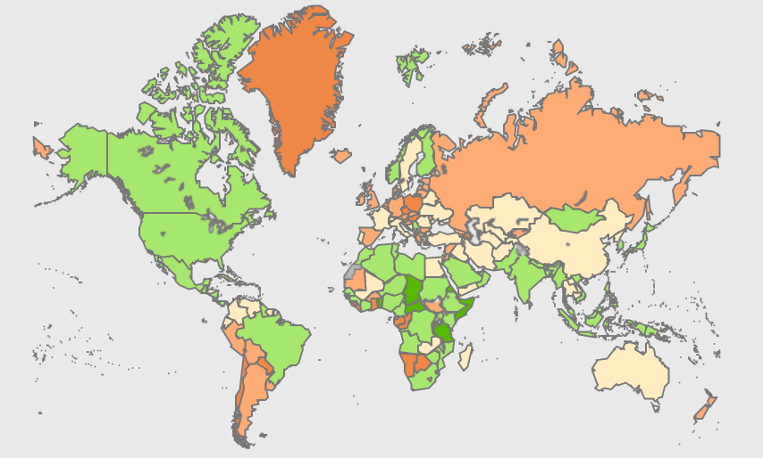
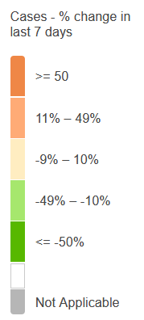
Veränderung Fallzahlen weltweit, WHO Dashboard
Quelle: WHO Dashboard, 22.10.2021, Datenstand 21.10.2021
Notes:
https://www.who.int/emergencies/diseases/novel-coronavirus-2019/situation-reports/

Slide 5
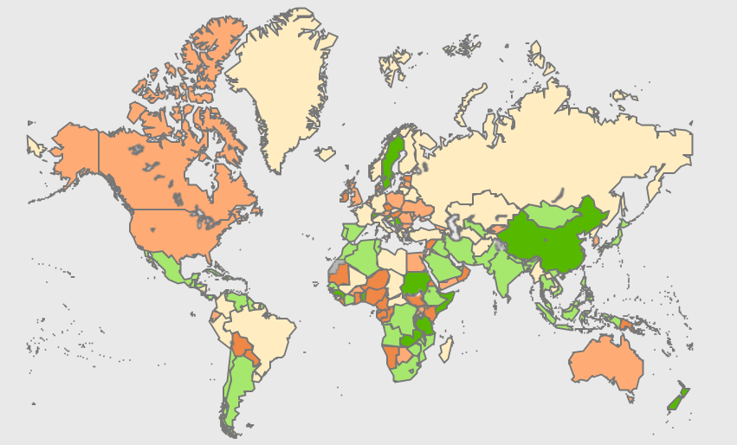
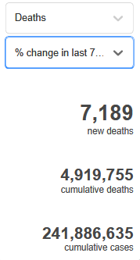
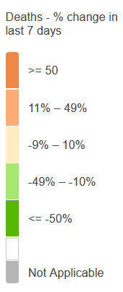
Veränderung Todesfälle weltweit, WHO Dashboard
Quelle: WHO Dashboard, 22.10.2021, Datenstand 21.10.2021
Notes:
https://www.who.int/emergencies/diseases/novel-coronavirus-2019/situation-reports/

Slide 6
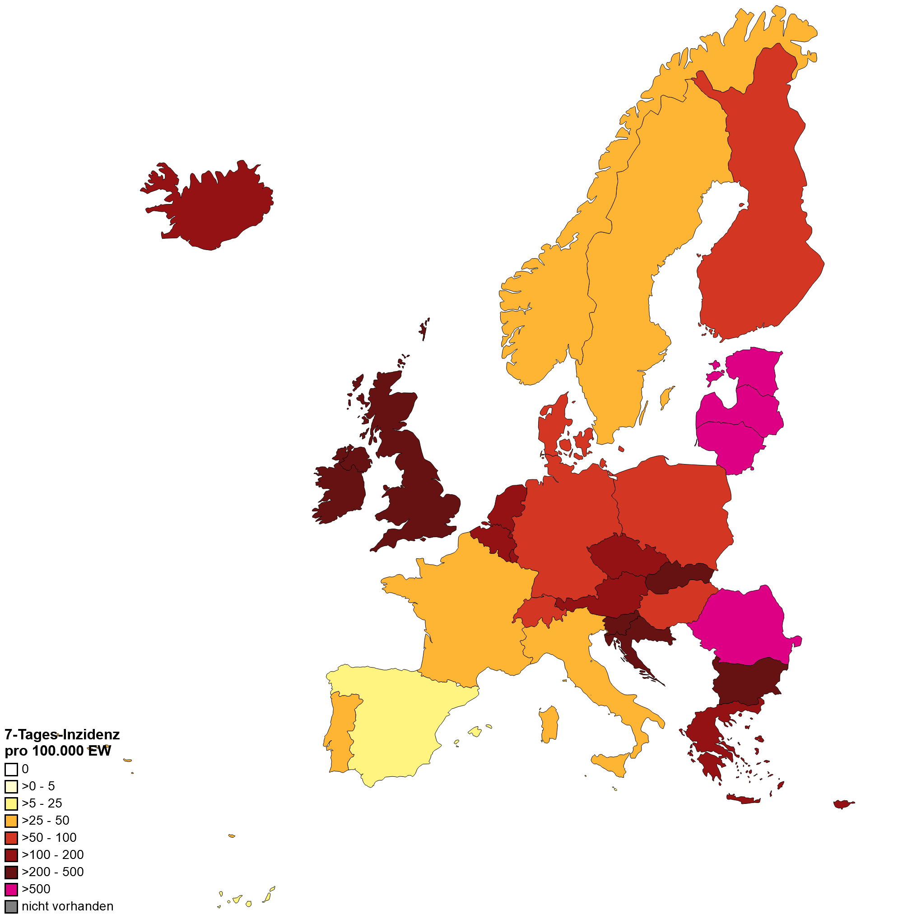
7-Tages-Inzidenz pro 100.000 Einwohner Europa
Quelle: WHO, Stand: 21.10.2021

Slide 7
7-Tages-Inzidenz pro 100.000 Einwohner weltweit
Quelle: WHO, Stand: 21.10.2021

Slide 8
Inzidenz bei Kindern in EU-Ländern (EU, Dänemark, Deutschland)

Slide 9
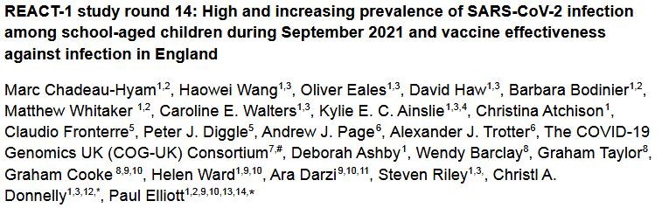







Epidemiologie von COVID-19 bei Kindern
„In September 2021 infections were increasing exponentially in the 5-to-17 year age group coinciding with the start of the autumn school term in England“

Slide 10
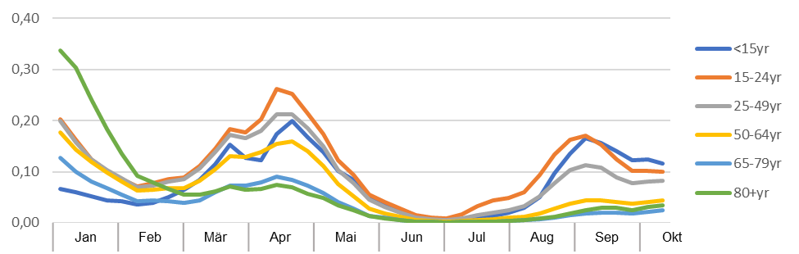
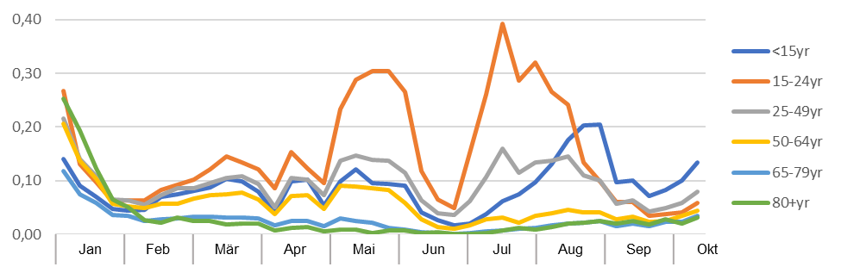
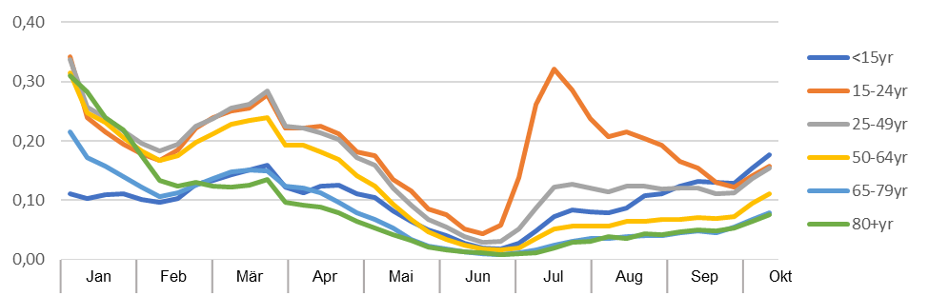

Altersgruppen - Positivanteil (14-Tage-Wert)
Anteil jeweiliger Altersgruppe (%)
Monat 2021
$$\%=\left(\frac{Anzahl positiv Getesteter in Altersgruppe}{Gesamtzahl Altersgruppe}\right)∗100$$
Anteil jeweiliger Altersgruppe (%)
Monat 2021
Anteil jeweiliger Altersgruppe (%)
$$\%=\left(\frac{Anzahl positiv Getesteter in Altersgruppe}{Gesamtzahl Altersgruppe}\right)∗100$$
Monat 2021
ECDC

Slide 11
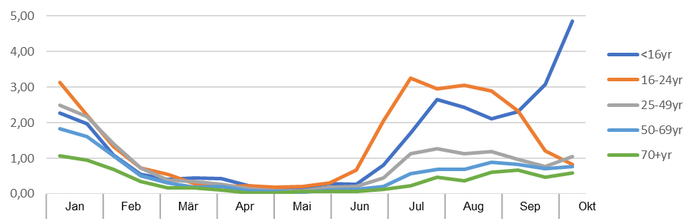
Altersgruppen - Positivanteil (14-Tage-Wert)
Anteil jeweiliger Altersgruppe (%)
Monat 2021
$$\%=\left(\frac{Anzahl positiv Getesteter in Altersgruppe}{Gesamtzahl Altersgruppe}\right)∗100$$
Office for National Statistics (UK)

Slide 12
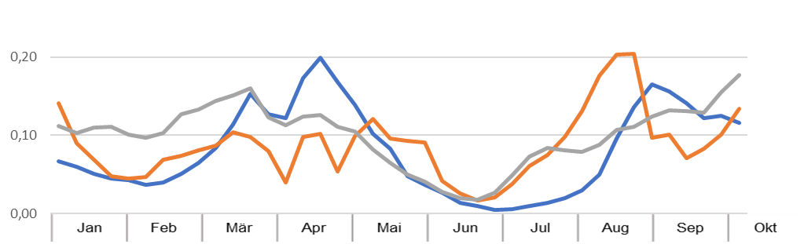

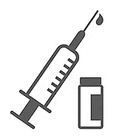


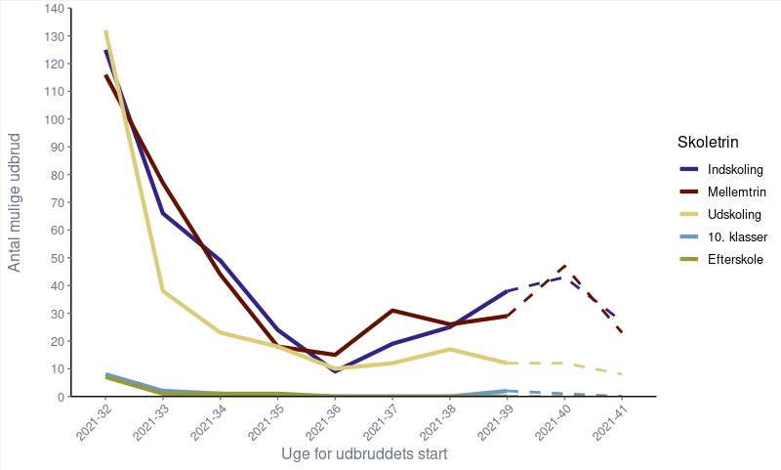
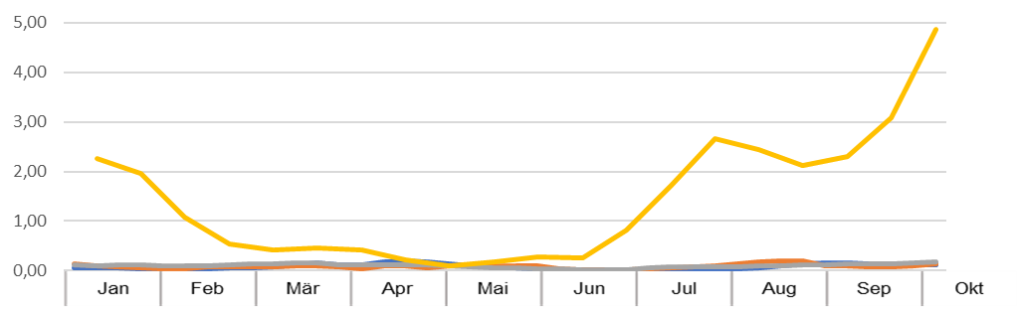
Altersgruppen - Positivanteil (14-Tage-Wert)
<15 Jahre
Anteil jeweiliger Altersgruppe (%)
<12-19J: 34,2%
<12-17J: 39,7%
Monat 2021
Mögliche Ausbrüche in Schulen
60,6%
73,5%
64,7%
<16 Jahre
<12-18J: 11,2%
0-3. Klasse
4.-6. Klasse
7.-9. Klasse
10. Klasse
14-18 Jahre
Anzahl möglicher Ausbrüche
Schulstart
Anteil jeweiliger Altersgruppe (%)
Ende der COVID-Maßnahmen
Vollständig geimpfter Bevölkerungsanteil
Monat 2021
Impfung ab 12. Lebensjahr
Kalenderwoche 2021
61,7%
64,5%
Impfung ab 12. Lebensjahr, Risikogruppen
ECDC | Statens Serum Institut | Office for National Statistics (UK) |OWD

